Slide 1
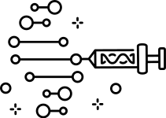
Extending estrogen's angiogenic effects to treat peripheral artery disease
Promoting E2 protective effects with AAV1 encoding ESR1/2 through intramuscular injection.
Giorgia Ribbeni, Chiara Simone, Edoardo Colaiuda, Chiara Princi, Roberta Chianta
Corso di Terapia genica e neuroscienze -
Supervisors: Isabella Saggio, PhD
Romina Burla, PhD
A.A. 2021/2022
Notes:
Il nostro gruppo si è occupato, nel contesto del Corso di Terapia genica e neuroscienze, di esplorare l'ipotesi che l'aumentata espressione dei recettori per gli estrogeni possa ristabilire gli effetti benefici del 17β-estradiolo sul sistema cardiovascolare.
Così potrebbe essere possibile promuovere l'angiogenesi nei muscoli degli arti inferiori, dove, nei pazienti PAD, i vasi sanguigni sono danneggiati da occlusioni aterosclerotiche.

Slide 2
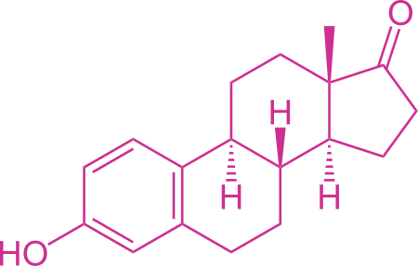
Background
PAD (peripheral artery disease) is a common circulatory condition in which narrowing in the arteries, due to atherosclerotic plaques, reduces blood flow to limbs.
Approximately, 4-12% of the population in the age between 55 and 70 years have PAD.
An association between age and the decreased expression of ERα/ERβ has been documented.
Promoting angiogenesis via ESR1/2 overexpression may be an effective treatment for patients with diffuse peripheral vascular disease.
Sex steroid hormones are implicated in cardiovascular protection.
Their action is mediated by the interaction with nuclear estrogen receptors, ERα and ERβ.
Notes:
Secondo l’European Society of Cardiology (ESC), la prevalenza dell’arteriopatia periferica (PAD) è significativamente alta.
E' un disturbo circolatorio in cui le arterie periferiche che trasportano il sangue agli arti inferiori si restringono, riducendo il flusso di sangue e di ossigeno.
Diversi dati indicano gli ormoni steroidei, specie il 17β-estradiolo (E2), come possibili attori nella protezione dei vasi e nell'angiogenesi. La loro azione è mediata da due recettori nucleari, ERα ed ERβ. E2 sembra inoltre regolare l'induzione di chemochine e citochine, nonchè modulare l'azione dei macrofagi (importanti nella neoangiogenesi e nella riduzione delle placche arteriosclerotiche).
Nella letteratura, è inoltre annoverata la riduzione dei livelli di espressione dei recettori ERα/β nonché degli estrogeni, legata all'invecchiamento, che potrebbe favorire l'insorgenza di arteriopatia periferica.
Fonti: www.mesimedical.com
Trenti et al. (2018)
Post et al. (1999)

Slide 3
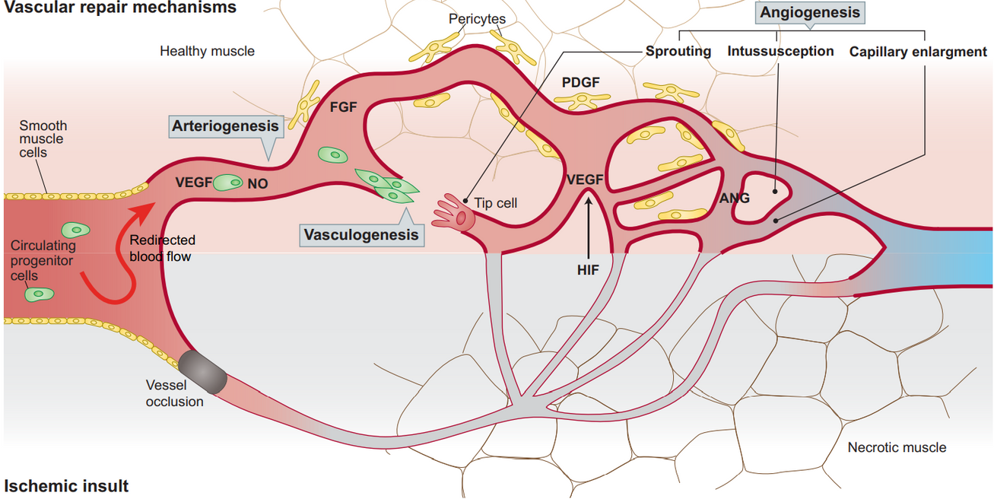
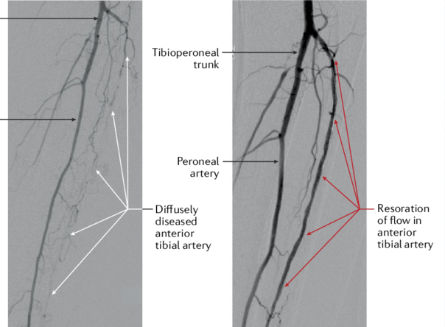
Aim of the project
We propose to reduce the negative effects of declining estrogen levels due to aging through a combined stategy which provides estrogen injection and gene therapy.
Dragneva et al. (2013)
?
Vascular effect of E2:
↓Endothelial disfunction
↓Vascular inflammation
↓Atherosclerosis
Endothelial healing↑ Angiogenesis↑
WHY E2?
Adapted from: Hiramoto et al. (2018)
Notes:
La nostra terapia, sulla base di questi presupposti e della letteratura consultata, punta a ridurre gli effetti negativi della riduzione di estrogeni legata all'invecchiamento, mediante un approccio che prevede il trattamento con vettori AAV1 che mediano la trasduzione dei geni ESR1/2 (codificanti per ERα/β) in combinazione con un ciclo di somministrazione di E2.
Questo perché, come già scritto, vi sono dati che indicano una riduzione nei livelli di ERs e di E2 durante l'invecchiamento.
Tra gli effetti di E2 ricordiamo la riduzione della disfunzione endoteliale, dell'infiammazione vascolare e dell'aterosclerosi. Inoltre sembra anche favorire la guarigione endoteliale e l'angiogenesi.
Fonte: Trenti et al. (2018)
Dragneva et al. (2013)

Slide 4
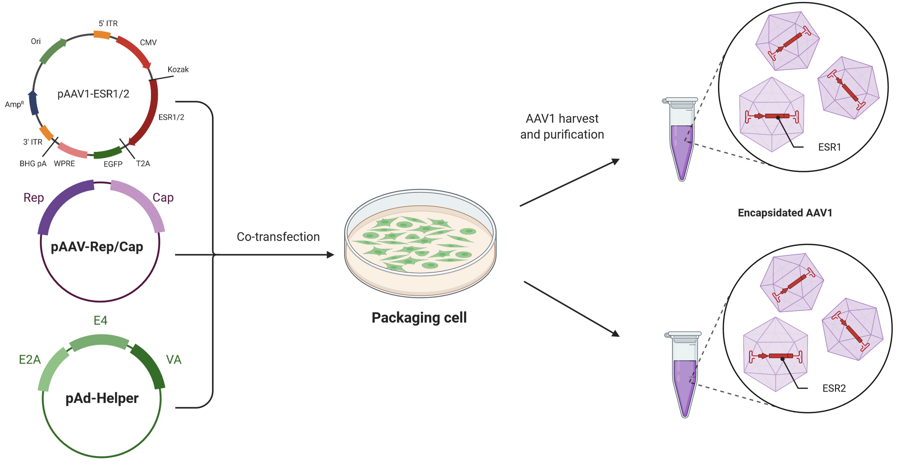
Vector production
?
This vector has specific tropism for muscular and endothelial tissue
WHY AAV1?
Notes:
Il costrutto da noi scelto presenta i seguenti elementi:
- 5' ITR = permettono la replicazione del genoma virale e il suo packaging.
- CMV = enhancer/promotore precoce immediato di citomegalovirus.
- Kozak = facilita la lettura del codone ATG di inizio a valle della sequenza Kozak.
- ESR1/2 ORF = cassette contenenti i nostri geni di interesse, portano alla sintesi rispettivamente di ERα e β.
- T2A (Linker) = Causa il cleavage co-trascrizionale del polipeptide tradotto.
- EGFP = “Enhanced green fluorescent protein”; codone ottimizzato sulla base di una variante della GFP wt della medusa Aequorea victoria. Ottima per la sua luminosità, fotostabilità e per la stabilità al pH rispetto a tutte le altre proteine fluorescenti.
- WPRE = “Woodchuck hepatitis virus post-transcriptional regulatory element”;
migliora la stabilità del virus all’interno delle cellule packaging, portando ad un titolo più alto di virus packaged, inoltre sembra portare ad una maggiore espressione del transgene.
- BGH pA = “Bovine growth hormone polyadenylation signal”; permette la terminazione della trascrizione e la poliadenilazione del trascritto di mRNA ad opera della RNApol II.
- 3' ITR = "inverted terminal repeat”. Permettono la replicazione del genoma virale e il suo packaging.
- Ampicillin ORF = Gene di resistenza all’Ampicillina.
- pUC ori = origine di replicazione, facilita la replicazione del plasmide.
Il vettore AAV1 è prima costruito come plasmide in E.coli, è poi transfettato nelle celle cellule packaging insieme ai plasmidi helper e rep/cap, dove le regioni tra le due ITRs sono impacchettate nel vettore. In seguito le cellule packaging sono selezionate per la resistenza all'ampicillina e poi centrifugate per poi purificare il vettore AAV1.
Fonte: vectorbuilder.com

Slide 5
Experimental plan
Animal model:
6-8 weeks old C57BL/6J injured males
Route of administration: intramuscular injection
Cell line:
Primary EC culture from mouse arteries
Endpoints:
Fluorescence microscopy
Wound healing assay
Tube formation assay
Endpoints:
Estrogen plasma levels
VEGF endothelial levels
Capillary density
Angiography
Motor function tests
Notes:
Il piano sperimentale prevede inizialmente la messa in coltura di cellule endoteliali, provenienti dall'arteria del topo, alle quali è stato somministrato il vettore AAV1 che porta alla sovra espressione dei recettori ER-alfa e ER-beta. Allo scopo di verificare l'efficacia del trattamento verranno svolte analisi attraverso la microscopia a fluorescenza, utilizzando il marcatore fluorescente EGFP; il wound healing assay, che valuta la migrazione cellulare, e infine il tube formation assay dove la lunghezza dei tubi formati dalle cellule endoteliali in una matrice può essere facilmente quantificata come misura dell'angiogenesi in vitro. Dopo di che, in vivo, 24 topi C5BL/6J maschi di 6-8 settimane saranno sottoposti inizialmente ad un intervento che avrà l'obbiettivo di ricreare il quadro clinico della PAD, successivamente seguirà una singola somministrazione del vettore e somministrazioni cicliche di 17beta-estradiolo. Al fine di comprendere l'esito dell'esperimento in vivo verranno analizzati il livello di estrogeni nel plasma, i livelli di VEGF nelle cellule endoteliali e la densità capillare, verranno inoltre svolte un angiografia e dei test sulle funzioni motorie.

Slide 6
In vitro
Mouse arteries were carefully dissected without damage under a light microscope, and small pieces of the vessels were transferred in a Matrigel matrix enriched with endothelial growth supplement.
(A)(B) BrdU incorporation (red)
(D) (E) ECs network formation
(F) migratory morfology
Transduction efficency was evaluated by EGFP expression assay
adapted from: Evensen et al. (2009)
Notes:
Le cellule endoteliali ricavate dall'arteria di topo sono messe in coltura con Matrigel. Successivamente, vengono trasdotte con AAV1-ESR1/2 e, nel controllo, con un vettore vuoto contente solo EGFP. In prima analisi valutiamo l'avvenuta trasduzione del costrutto attraverso microscopia a fluorescenza. (A) (B) descrivono le cellule endoteliali (ECs) eGFP positive, coltivate ​​in monocoltura, evidenziando un'ampia incorporazione di BrdU, a dimostrazione di un'attiva proliferazione (rosso).
(D) (E) La sovraespressione dell'inibitore del ciclo cellulare p21 (GFP-p21) in ECs co-coltivate non influenza la formazione di una rete EC rispetto al controllo, che esprime eGFP. (F) Caratterizza una EC eGFP+, 24 ore dopo essere stata piastrata, che assume una morfologia migratoria cellulare (scalebar = 50 µm).
Per esaminare il ruolo di E2 in questo processo sono state confrontate tre diverse colture di EC: una coltura controllo, contenente EC trasdotte dal vettore AAV1 vuoto; una coltura (E2) contenente EC non-trasdotte in un terreno Matrigel con estradiolo e infine, la terza coltura contenente EC trasdotte con AVV1-ESR1/2 in un terreno Matrigel contenente estradiolo.
Fonti: Choi et al. (2015)
Evensen et al. (2009)

Slide 7
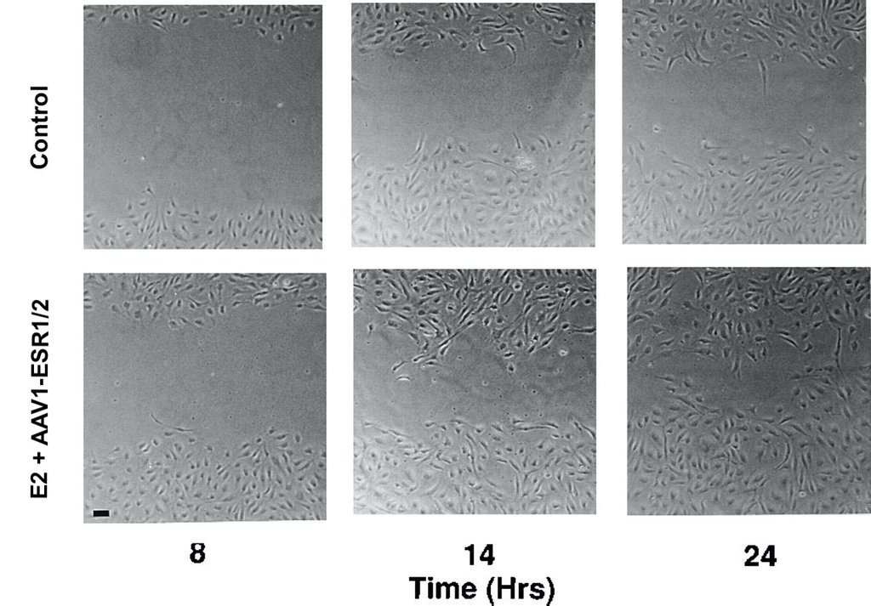
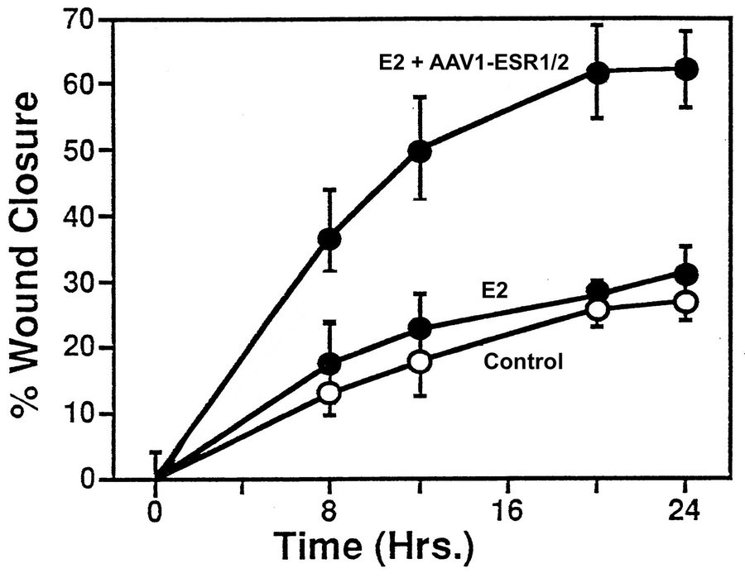
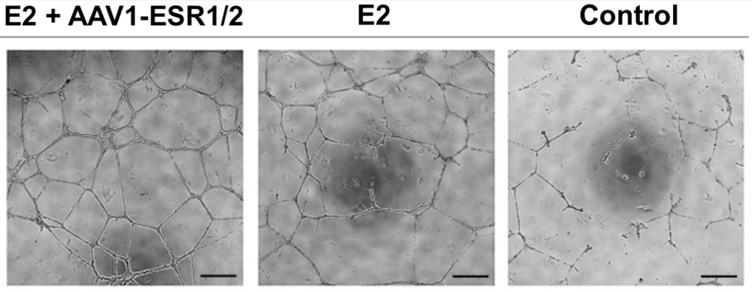
Expected results
Effect of different therapies on ECs migration to repair a wounded monolayer
Wound healing assay in non-transduced and transduced endothelial cells monolayer in culture
Control: empty AAV1
E2: Administration of E2 on non-transduced cells
E2+AAV1-ESR1/2: Administration of E2 on transfected cells
Tube formation assay (24h) in transduced ECs
adapted from: Morales et al. (1995)
Notes:
Le EC sono state piastrate su un substrato Matrigel, allineate e organizzate in strutture tubulari con lume centrale.
Per esaminare il ruolo di E2 in questo processo sono state confrontate le tre già citate colture di EC.
È possibile osservare che l'estradiolo migliora la formazione di tubi capillari in colture EC trasdotte su Matrigel contenente estradiolo.
Durante l'angiogenesi, le cellule che si sono attaccate alla matrice migrano, successivamente, attraverso la matrice. Per valutare la migrazione cellulare in vitro, sono stati utilizzati due saggi. Una "ferita" è stata raschiata su un monostrato di ECs coltivato in un terreno privo di ormoni ed è stata poi aggiunta alle colture timidina, per impedire che la proliferazione cellulare contribuisse alla chiusura della ferita. Le cellule trasdotte e coltivate in estradiolo hanno raggiunto una maggiore chiusura della ferita entro 24 ore rispetto alle cellule senza estradiolo.
Inoltre, i risultati della migrazione di ECs nelle diverse colture, sono stati quantificati con un programma di analisi delle immagini. Il grafico mostra l'effetto dei diversi trattamenti sulle colture di EC: il tasso di chiusura della ferita era estremamente significativo nelle EC trasdotte e incubate con estradiolo, con un grado di chiusura della ferita tre volte superiore rispetto alla cellula non trattata.
Fonti: Morales et al. (1995)

Slide 8
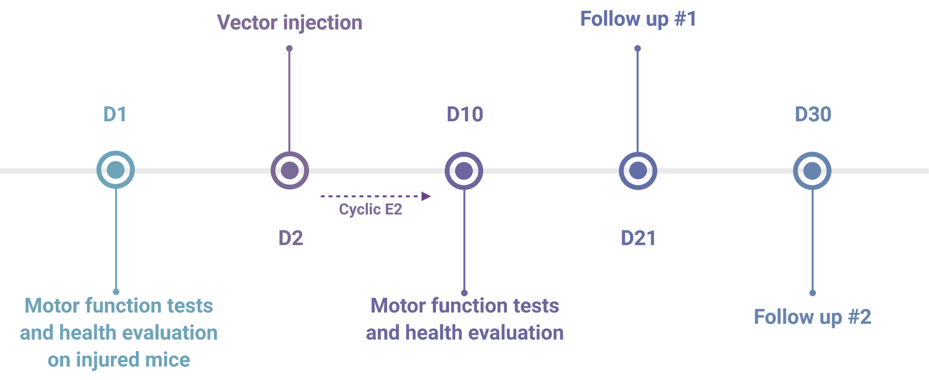
Injection protocol
• "Sham" group: received vehicle + empty AAV1
• G1: AAV1 (2 μl or 3.0 * 10^13 TU)
• G2: cyclic E2 injection (1 mg/kg per time)
• G3: AAV1 (2 μl or 3.0 * 10^13 TU) + cyclic E2 injection (1 mg/kg per time)
EXPERIMENTAL GROUPS (n=6):
Dragneva et al. 2013
Notes:
A seguito di una legatura arteriosa, si viene a creare un forte gradiente di pressione tra il versante prossimale e distale dell'occlusione (linea arancione).
Questo reindirizza il sangue nelle arteriole adiacenti che ripristinano il flusso sanguigno nelle aree ipossiche.
Nei tessuti ipossici, il danno tissutale ischemico (necrosi) risulta pressochè irrecuperabile se il flusso sanguigno non viene ripristinato entro le prime ore dopo l'occlusione.
L'angiogenesi distale, insieme alla crescita dei collaterali, contribuisce al recupero delle funzioni tissutali.
La nostra idea sarebbe quella di stimolare la crescita di nuovi vasi, nonché la riparazione di quelli danneggiate, affinché l'afflusso di sangue all'arto ischemico sia di nuovo garantito.
A seguito dell'intervento, si controlla lo stato di salute del topo e se ne valutano le funzioni motorie, con test di VWR (voluntary wheel running) e Beam test (per valutarne l'andatura).
Il giorno seguente, si procede con l'iniezione del vettore, dopodiché per una settimana si procede con la somministrazione giornaliera di estradiolo, per poi quantificare gli effetti della terapia genica e dell'estradiolo al giorno 10, sempre mediante test motori e esami del sangue.
Una volta concluso il ciclo di E2, si procede con due follow-up al giorno 21 e 30, per verificare se l'approccio combinato risulta avere un effetto più consistente e prolungato nel tempo.
Il protocollo è stato eseguito su quattro diversi gruppi sperimentali, ognuno composto da 6 topi.
• Un gruppo controllo, che ha ricevuto il vettore AAV1 vuoto.
• il gruppo G1, in cui è stato iniettato il costrutto AAV1-ESR1/2 (2 μl or 3.0 * 10^13 TU)
• Il gruppo G2 è stato sottoposto ad iniezioni cicliche di E2 (1 mg/kg per volta)
• Infine, il gruppo G3, a cui è stata somministrata la nostra terapia combinata, con AAV1-ESR1/2 (2 μl or 3.0 * 10^13 TU) + iniezioni cicliche di E2 (1 mg/kg per volta).
Fonti: Dragneva et al. 2013

Slide 9
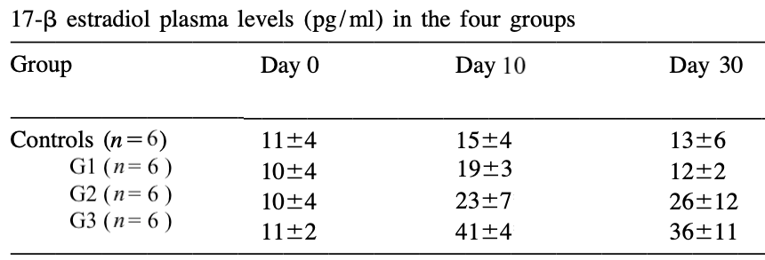
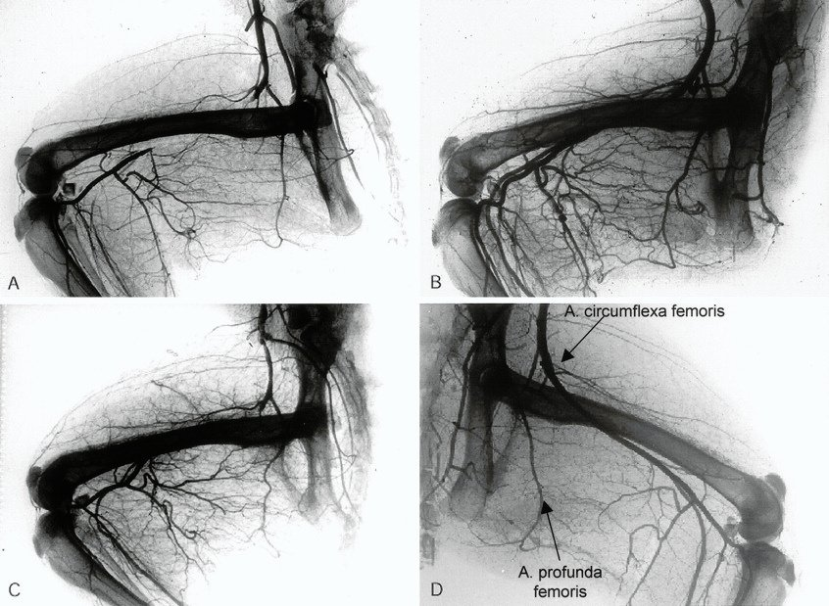
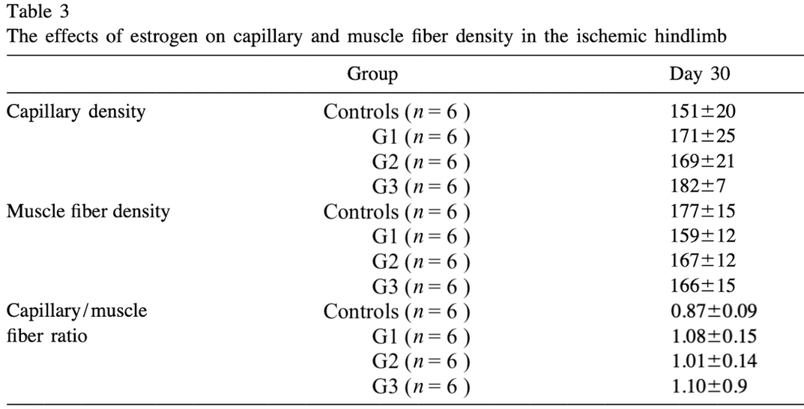
Expected results
adapted from: I. E. Hoefer et al. (2004)
(A): only very few collateral arteries can be identified in E2 treated mice (G2)
(B): significant increase in the number as well as the density of collateral arteries in E2+AAV1-ESR1/2 treated mice (G3).
(C): the anatomic findings in G3 are comparable to a control hind limb (without femoral artery ligation).
adapted from: Kyriakides Z. S. et al. (2001)
There were no trends in the rates of death, myocardial
infarction, or cancer.
Notes:
I risultati in vivo suggeriscono che la terapia combinata sia un buon approccio. Vengono, infatti, registrati livelli di 17-β estradiolo nel plasma significativamente più alti per il gruppo G3, rispetto agli altri due, sia per il giorno 10 che per il giorno 30, questo suggerisce anche un effetto più duraturo rispetto alla singola terapia. Se comparato con il controllo, c'è stato anche un significativo aumento nei livelli di VEGF per i gruppi trattati, in particolare G3, prova del fatto che gli estrogeni hanno effetti positivi sulla produzione di questo fattore di crescita fondamentale per l'angiogenesi. L'effetto dell'estradiolo sulla formazione microvascolare collaterale è stato esaminato misurando il numero di capillari in sezioni di tessuto al microscopio ottico. La densità capillare è più alta nei gruppi G1,G2 e G3 rispetto al controllo, ma la differenza più significativa si registra per gli animali trattati con strategia combinata.
L'aumentata densità capillare è confermata anche dall'angiografia eseguita sull'arto trattato, confrontata con la condizione fisiologica osservabile nell'arto controlaterale, non lesionato (C).
Fonti: Hoefer et al. (2004)
Kyriakides Z. S. et al. (2001)

Slide 10
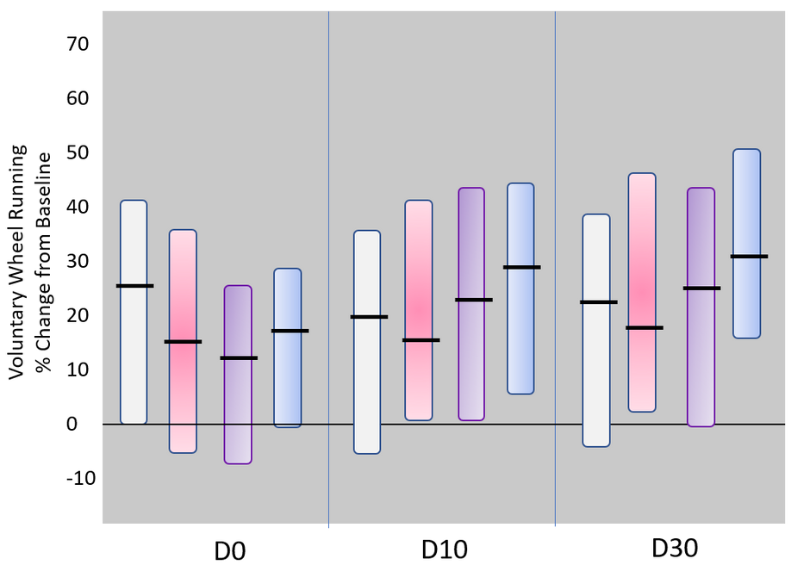
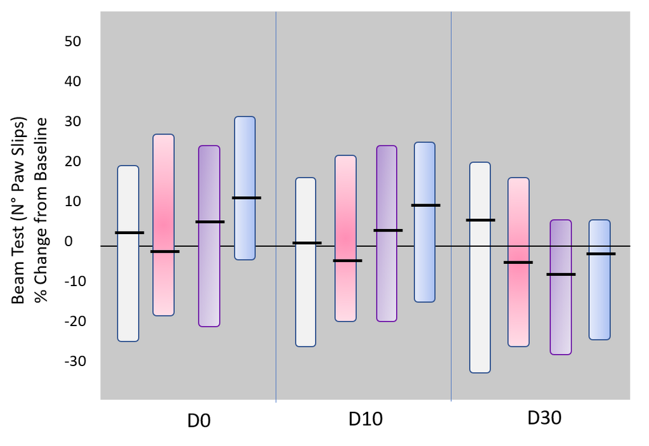
Mouse motor evaluation
Notes:
In riferimento al nostro protocollo in vivo, sono stati effettuati test motori, quali il Voluntary Wheel Running e il Beam Test (dove viene registrato il numero di "Paw Slips") in tre diversi tempi (D0, D10 e D30). L'obiettivo è quello di rendere visibile il miglioramento della funzionalità motoria nei topi del seguente trial clinico.
Il Voluntary Wheel Running consiste nel consentire ai topi di correre liberamente sulla superficie aperta di una ruota inclinata posta all'interno di una gabbia standard per topi. Le rotazioni vengono trasmesse elettronicamente a un hub USB in modo che la frequenza e la velocità di esecuzione possano essere acquisite in un software per l'archiviazione e l'analisi dei dati per periodi di tempo variabili. Il primo grafico riporta il cambiamento in percentuale della capacità motoria rispetto alla baseline dei 4 experimental groups (Control, G1, G2, G3): è possibile notare come al secondo follow-up (D30) i topi del gruppo G3 (trasdotti con AAV1-ESR1/2 e trattati con E2) mostrano un buon recupero di funzionalità motoria.
Il secondo test motorio a cui i nostri gruppi di topi vengono sottoposti è il Beam Test, in cui viene riportata la percentuale del numero di volte in cui il topo scivola, sottolineando ancora una volta l'efficacia del nostro trattamento.

Slide 11
Conclusions
In vitro:
In vivo:
Treated C57Bl6 mice showed a remarkable increase in hind limb vascularisation and their motor functions and health parameters improved after our combined strategy.
Endothelial cells transduced with the gene encoding for estrogen
receptors (through AAV1) perform
better in proliferation and migration than control EC when
provided with estrogen.
Angiogenic stimulation may represent a new therapeutic approach to manage arterial insufficiency.
Notes:
I risultati riportati dagli studi in vitro dimostrano che le cellule endoteliali trasdotte con il gene che codifica per i recettori degli estrogeni sono più proliferative e mostrano una migliore performance migratoria rispetto alle cellule endoteliali di controllo, quando vengono trattate con il 17beta-estradiolo. In vivo, le analisi sulle prestazioni motorie dei topi e l'angiografia hanno evidenziato come i topi C57B/6J trattati con terapia combinata mostrino una marcata crescita nella vascolarizzazione degli arti inferiori; inoltre, le funzioni motorie e i parametri vitali hanno avuto un miglioramento in seguito alla strategia combinata.
Basandoci sui risultati ottenuti possiamo ipotizzare che la stimolazione angiogenica potrebbe rappresentare un nuovo approccio terapeutico per gestire l'insufficienza arteriosa provocata dall'arteriopatia periferica.

Slide 12
Solutions
Pitfalls
ERα/β disregulation may bring to develop neoplasy
"Backup plans" (suicide genes, TK-GVC system)
A month couldn't be enough to ensure that this therapy can be traslated to human model
Follow-up procedures could be extended
Doses could be reduced
or less powerful estrogen, such as estrone or estriol, should be considered.
17β-estradiol administration could result in adverse
side effects
Notes:
Diversi dati in letteratura ci riportano il ruolo degli estrogeni nella prevenzione della disfunzione endoteliale, nella guarigione e nell'aumento dell'angiogenesi. Tuttavia il meccanismo d'azione degli estrogeni è molto complesso e coinvolge diversi target e vie di segnalazione. Ciò che noi abbiamo cercato di fare è stato trovare un approccio che ci guidasse verso una segnalazione selettiva per pathway e tessuto. Nonostante ciò in letteratura sono annoverati side effects inerenti soprattutto alla disregolazione del rapporto ERα/β che potrebbe portare allo sviluppo di neoplasie.
Se ciò si dovesse verificare proponiamo un backup plan, ovvero l'inserzione di un gene suicida o l'aggiunta di un sistema TK-GVC al nostro vettore che ci permetterebbe di controllare gli effetti indesiderati della terapia.
Il ruolo degli estrogeni e dei molteplici recettori nel benessere e nella malattia è molto eterogeneo, per cui gli effetti collaterali potrebbero essere molteplici e coinvolgere diversi distretti corporei. Proponiamo quindi la somministrazione di dosi più basse di estradiolo o la sostituzione di questo con estrogeni meno potenti come estrone ed estriolo. D'altra parte la conoscenza del meccanismo d'azione degli estrogeni è in continua evoluzione e potrebbe portare ad opzioni terapeutiche nuove e più sicure.

Slide 13
Budget
Materials
Cost
Company
Matrigel®
Fluorescence microscope
ESR1/2 AAV1 (+production)
Endothelial cells culture
In vitro assays
C57BL/6J mice
Estrogens
Stabulation costs (+maze)
Blood tests, angiography
Veterinarian
Researchers' salary
2.321 $
15.120 $
5.945 $
2.504$
1.067$
800$
1010$
16.000$
12.600$
28.000$
75.000$
Corning®
Boston Industries, Inc. ©
VectorBuilder Inc. + Starlab
iXCells Biotechnologies ©
Jackson Laboratory ©
Merck KGaA©
Mazeengineers.com
ESTIMATED TIME:
1 YEAR
160.382$
Notes:
Il periodo, di circa un anno, comprende:
Iter burocratici;
determinazione membri
OPBA (organismo proposto al benessere degli animali), tra cui un veterinario (ex. art 26 d.lgs 26/2014).;
inventario e acquisto materiali;
allevamento e stabulazione degli animali da laboratorio;
procedure sperimentali in vitro e in vivo;
analisi;
follow-up.

Slide 14
References
Klarin D. et al., Genetic Determinants of Peripheral Artery Disease (2021). Circulation Research; 128(12):1805-1817
Hazarika S., et al., Biomarkers and Genetics in Peripheral Artery Disease (2017). Clinical chemistry, 63,1: 236-244.
Rissanen T. T. et al., Current Status of Cardiovascular Gene Therapy (2007). Molecular Therapy; 15(7):1233-47
Ylä-Herttuala S. et al., Angiogenic gene therapy in cardiovascular diseases: dream or vision? (2017). European Heart Journal; 38(18):1365-1371
Ylä-Herttuala S. et al., Cardiovascular Gene Therapy: Past, Present, and Future (2017). Molecular Therapy; 25(5):1095-1106
Trenti A et al., Estrogen, Angiogenesis, Immunity and Cell Metabolism: Solving the Puzzle (2018). International Journal of Molecular Sciences; 19(3):859.
Rubanyi G. M. et al., Effect of estrogen on endothelial function and angiogenesis (2002). Vascular Pharmacology, Volume 38, Issue 2, Pages 89-98.
Jia M. et al, Estrogen receptor alpha and beta in health and disease (2015). Best Pract Res Clin Endocrinol Metab;29(4):557-68.
Kyriakides Z.S. et al., Intramuscular administration of estrogen may promote angiogenesis and perfusion in a rabbit model of chronic limb ischemia (2001). Cardiovascular Research, 49: 626-633
Bowling M. R. et al., Estrogen effects on vascular inflammation are age dependent: role of estrogen receptors (2014). Arterioscler Thromb Vasc Biol.; 34(7):1477-1485.
Notes:
Vi ringraziamo per l'attenzione!
Edoardo, Giorgia, Chiara S.,
Chiara P. e Roberta.

Slide 15
References
Serra R. et al., Estrogen Receptors and Chronic Venous Disease (2016). Eur J Vasc Endovasc Surg.;52(1):114-8
Smiley D. A. et al., Estrogenic Compounds, Estrogen Receptors and Vascular Cell Signaling in the Aging Blood Vessels (2009). Current Medicinal Chemistry, 16, 1863-1887
Post W. S. et al., Methylation of the estrogen receptor gene is associated with aging and atherosclerosis in the cardiovascular system (1999). Cardiovascular Research, 43, 985–991
Foster TC. Role of estrogen receptor alpha and beta expression and signaling on cognitive function during aging (2012) Hippocampus;22(4):656-69
Bean L. A. Et al., Re-opening the Critical Window for Estrogen Therapy, (2015). Journal of Neuroscience, 35 (49) 16077-16093
Evensen L. et al., Mural cell associated VEGF is required for organotypic vessel formation (2009). PLoS One 4;4(6):e5798
Morales D. E., Estrogen Promotes Angiogenic Activity in Human Umbilical Vein Endothelial Cells In Vitro and in a Murine Model (1995). Circulation, Volume 91, Issue 3; Pages 755-763
Chen S. et al., Efficient Transduction of Vascular Endothelial Cells with Recombinant Adeno-Associated Virus Serotype 1 and 5 Vectors (2005). Hum Gene Ther, 16(2): 235-247
Choi S. et al., Isolation and In Vitro Culture of Vascular Endothelial Cells from Mice (2015). Korean J Physiol Pharmacol., 19(1): 35–42.
Dragneva et al., Promoting blood vessel growth in ischemic diseases: challenges in translating preclinical potential into clinical success (2013). Disease models and mechanisms, 6, 312-322.

